Slide 1
세미나 주제 선정 및 학과 클라우드
순천향대학교
컴퓨터시스템연구실
이인규
23.09.14

Slide 2
논문 선정
SNN을 주제로 한 논문 작성
현재 레퍼런스: SNN | 연세대학교 CogSci:IN 1~5 유튜브 동영상 참고
Spiking Neural Network, Policy Gradient Method, Reinforcement Learning, Dendrite -> Axon -> Axon eminal
흥분: Fire, 억제: lateral inhibition
Selectivity: 방향성, 특정 자극에 반응하는 것
Spike, Action Potential, 발생시 상승기와 하강기를 거침
Positive, Negetive 상태. Absolute refractory periods
tenfold = 10배, EPSP, IPSP

Slide 3
SNN
강화학습 과목을 수강하면서 추가 과제를 진행
Ex. 페이스북 예시 몬테카를로 적용.
SNN SNN | 연세대학교 CogSci:IN 시청
강화학습 과목 수강 및 과제 진행
가상의 Environmnet를 만들어서 알고리즘 적용

Slide 4
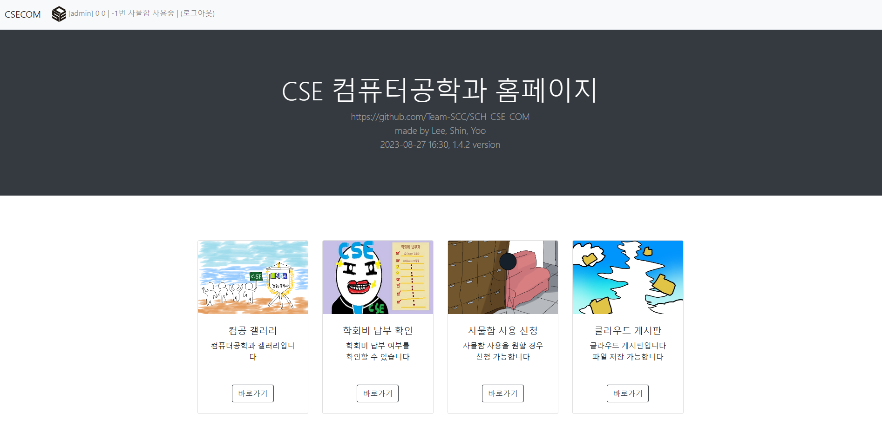
학과 클라우드 개발 진척도
220.69.209.126:443 에 오픈 되어 있으며, 외부에서도 접속 가능한 상태

Slide 5
학과 클라우드 개발 당시 문제점
443 포트는 sudo 명령어가 없으면, runserver를 실행 시킬 수 없음
443 포트가 https의 기본 포트이기 때문으로 추정
sudo python manage.py runserver 명령어 수행시 python path를 알아오지 못하는 문제 발생
sudo 명령어 사용시 기존의 환경 변수를 작성 했음에도 불구하고 꼬이는 경우가 있으며, python 사용시 sudo 명령어를 쓰지 않도록 권고
sudo home/hadoop/anaconda3/bin/python manage.py runserver 명령어로 해결

Slide 6
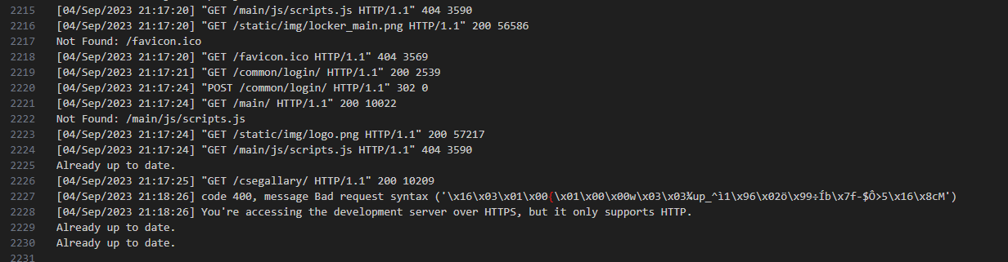
학과 클라우드 현재 문제점
Django에서 제공하는 로그가 있지만, 누가 작업했는지 없고, 너무 많은 로그가 쌓이게 됨
개선이 필요(새로운 로그 프로그램이 필요)

